Slide 1

Secretaria Municipal de Desenvolvimento, Ciência, Tecnologia e Inovação
Resumo Executivo Socioeconômico
Governador Valadares/MG
Série Analisada: 2018 a 2026
Observatório Socioeconômico Governador Valadares/MG | 2026

Slide 2
Mensagem-Chave
Principais destaques estratégicos
3 insights essenciais para tomada de decisão:
• AREA_URBANA: 317 em 2024
• EMISSOES_GEE: 154,457 em 2022
• EMPREENDEDORES_MEI: 4,086 em 2024
Foco em oportunidades de crescimento sustentável
Observatório Socioeconômico Governador Valadares/MG | 2026

Slide 3
Panorama Geral
Diagnóstico rápido do município
PIB per capita
20,001
📈 +2.2%
Localização estratégica
Governador Valadares
Vale do Rio Doce - MG
Posição estratégica para logística
Acesso a corredores econômicos
IDSC-BR
135,679
📈 +3.4%
Síntese: crescimento em AREA_URBANA, EMPREENDEDORES_MEI e queda em EMISSOES_GEE, SEBRAE_GERAL.
Observatório Socioeconômico Governador Valadares/MG | 2026

Slide 4
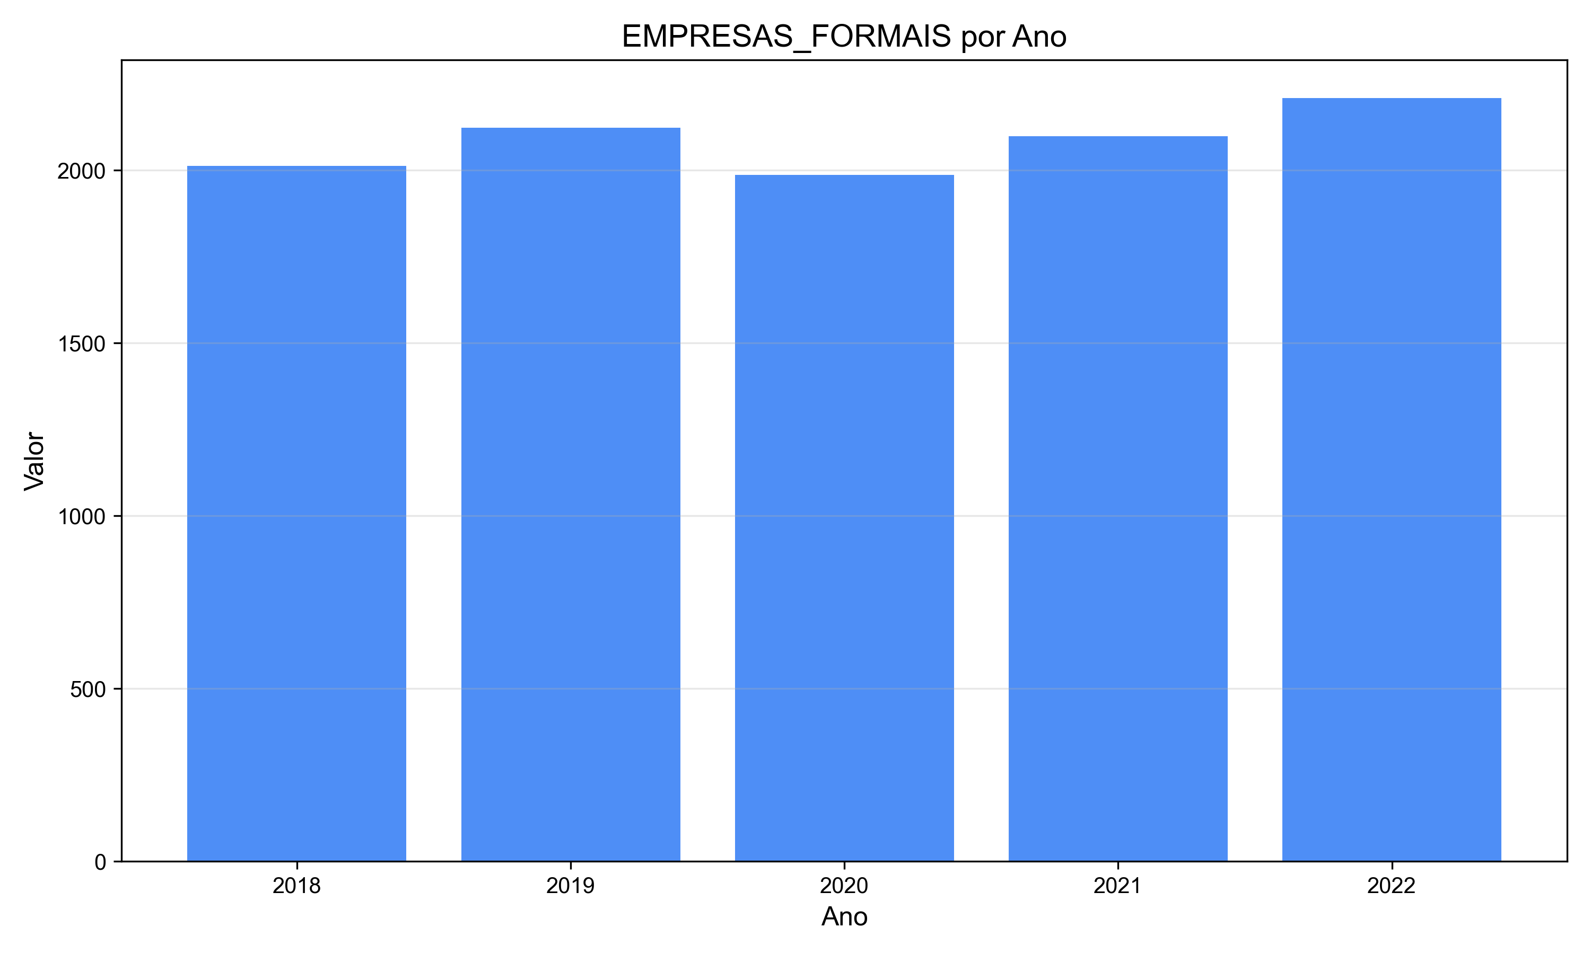
Economia
PIB e estrutura produtiva
• Crescimento econômico sustentável
• Diversificação produtiva
Fonte: Base de Dados Integrada (Painel GV)
Observatório Socioeconômico Governador Valadares/MG | 2026

Slide 5
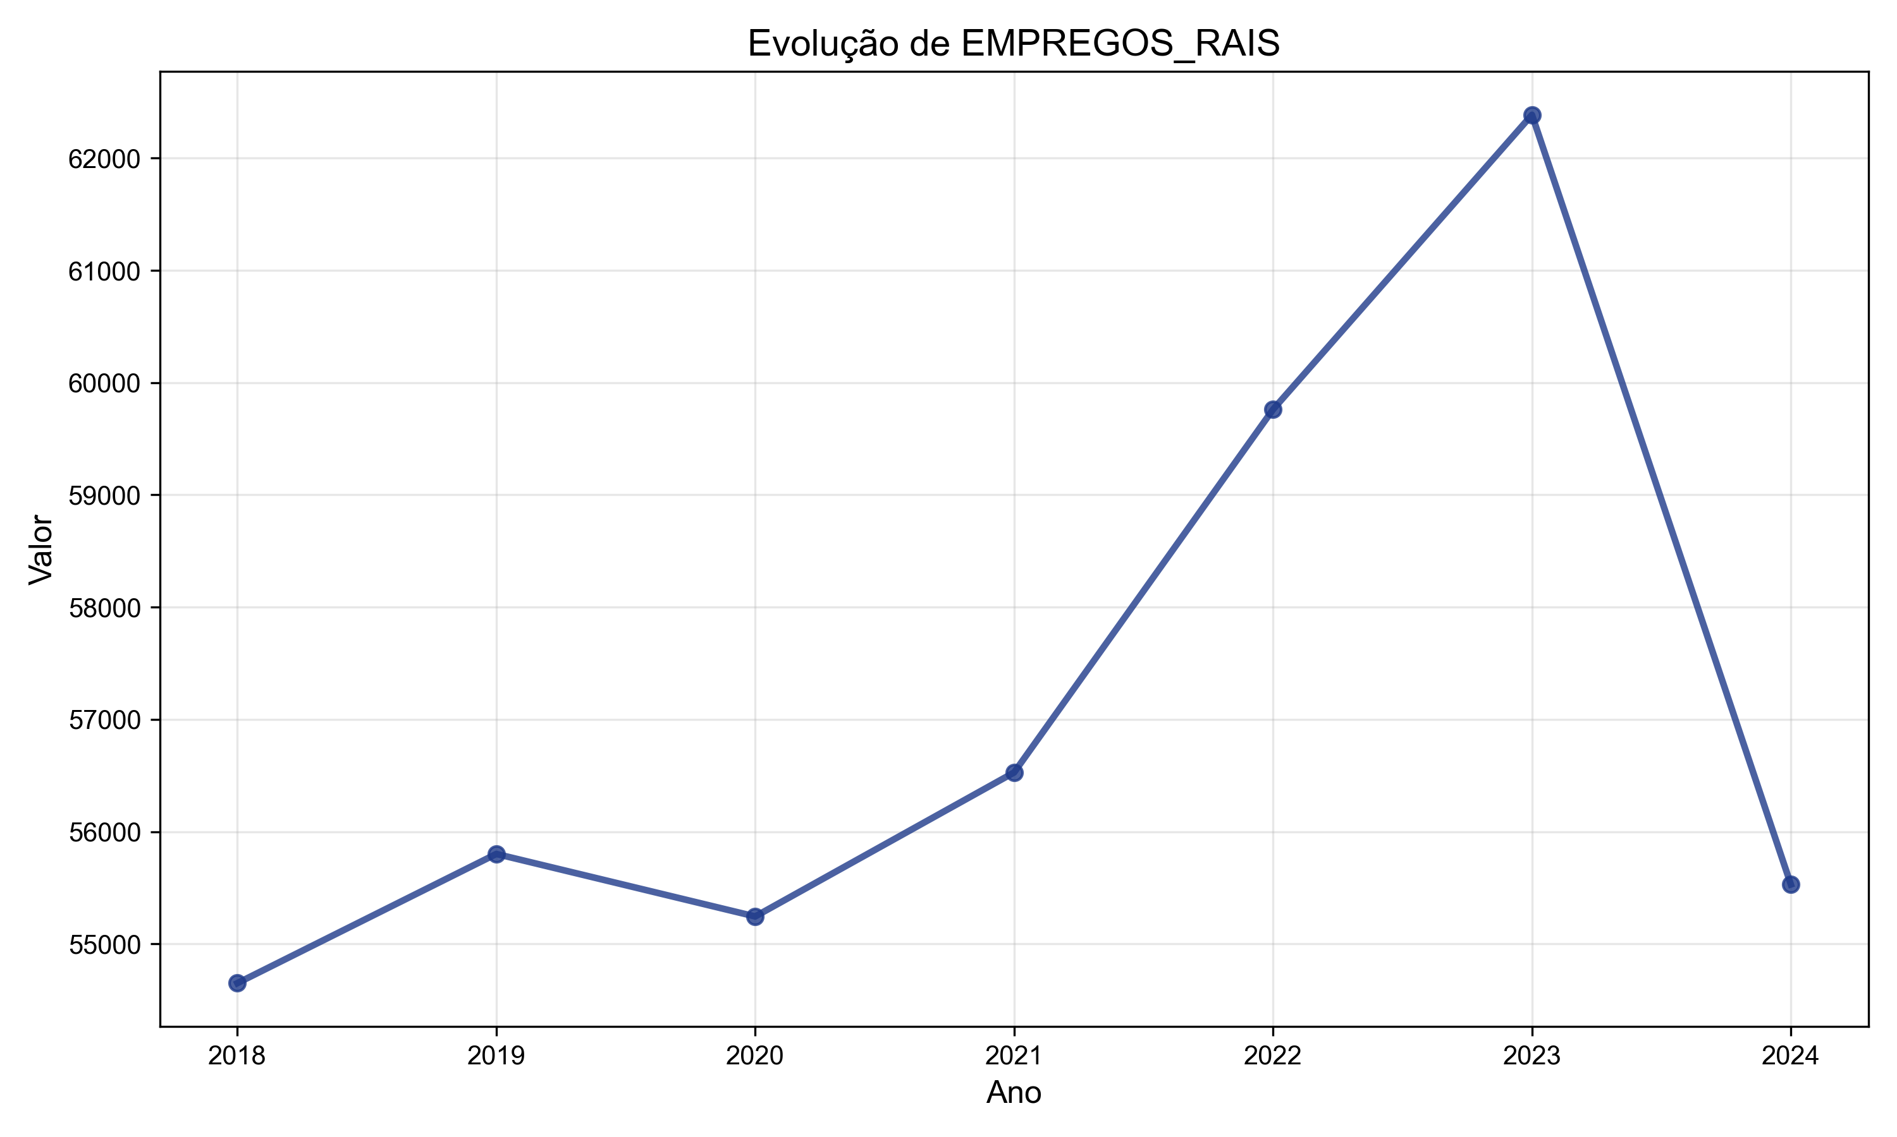
Trabalho e Renda
Mercado formal e empreendedorismo
• Geração de empregos
• Massa salarial em expansão
Fonte: Base de Dados Integrada (Painel GV)
Observatório Socioeconômico Governador Valadares/MG | 2026

Slide 6
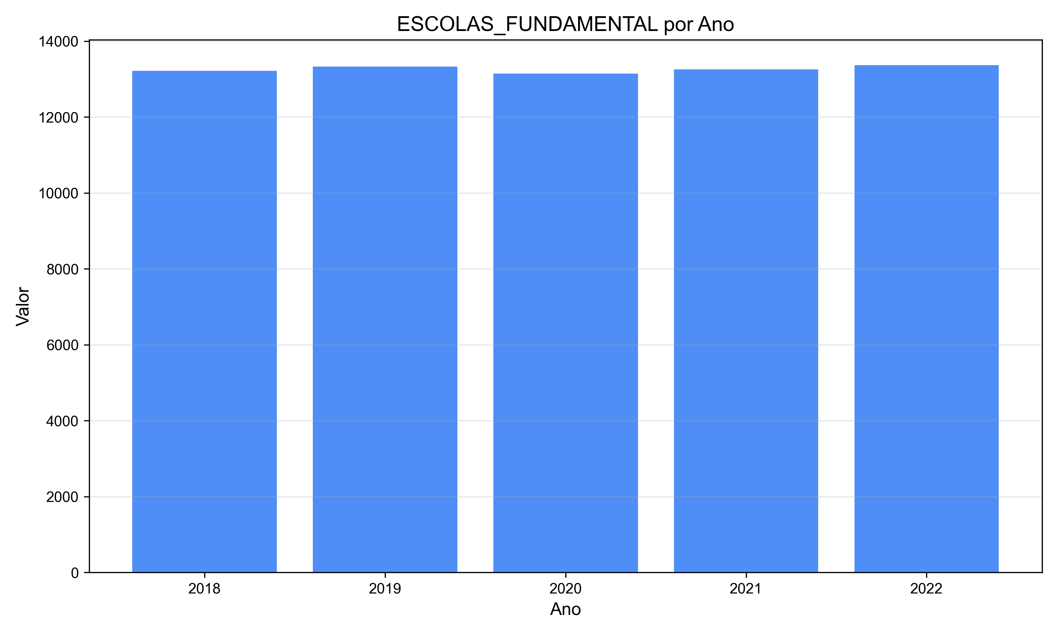
Capital Humano
Educação e saúde
• Investimento em capital humano
• Qualidade de vida
Fonte: Base de Dados Integrada (Painel GV)
Observatório Socioeconômico Governador Valadares/MG | 2026

Slide 7
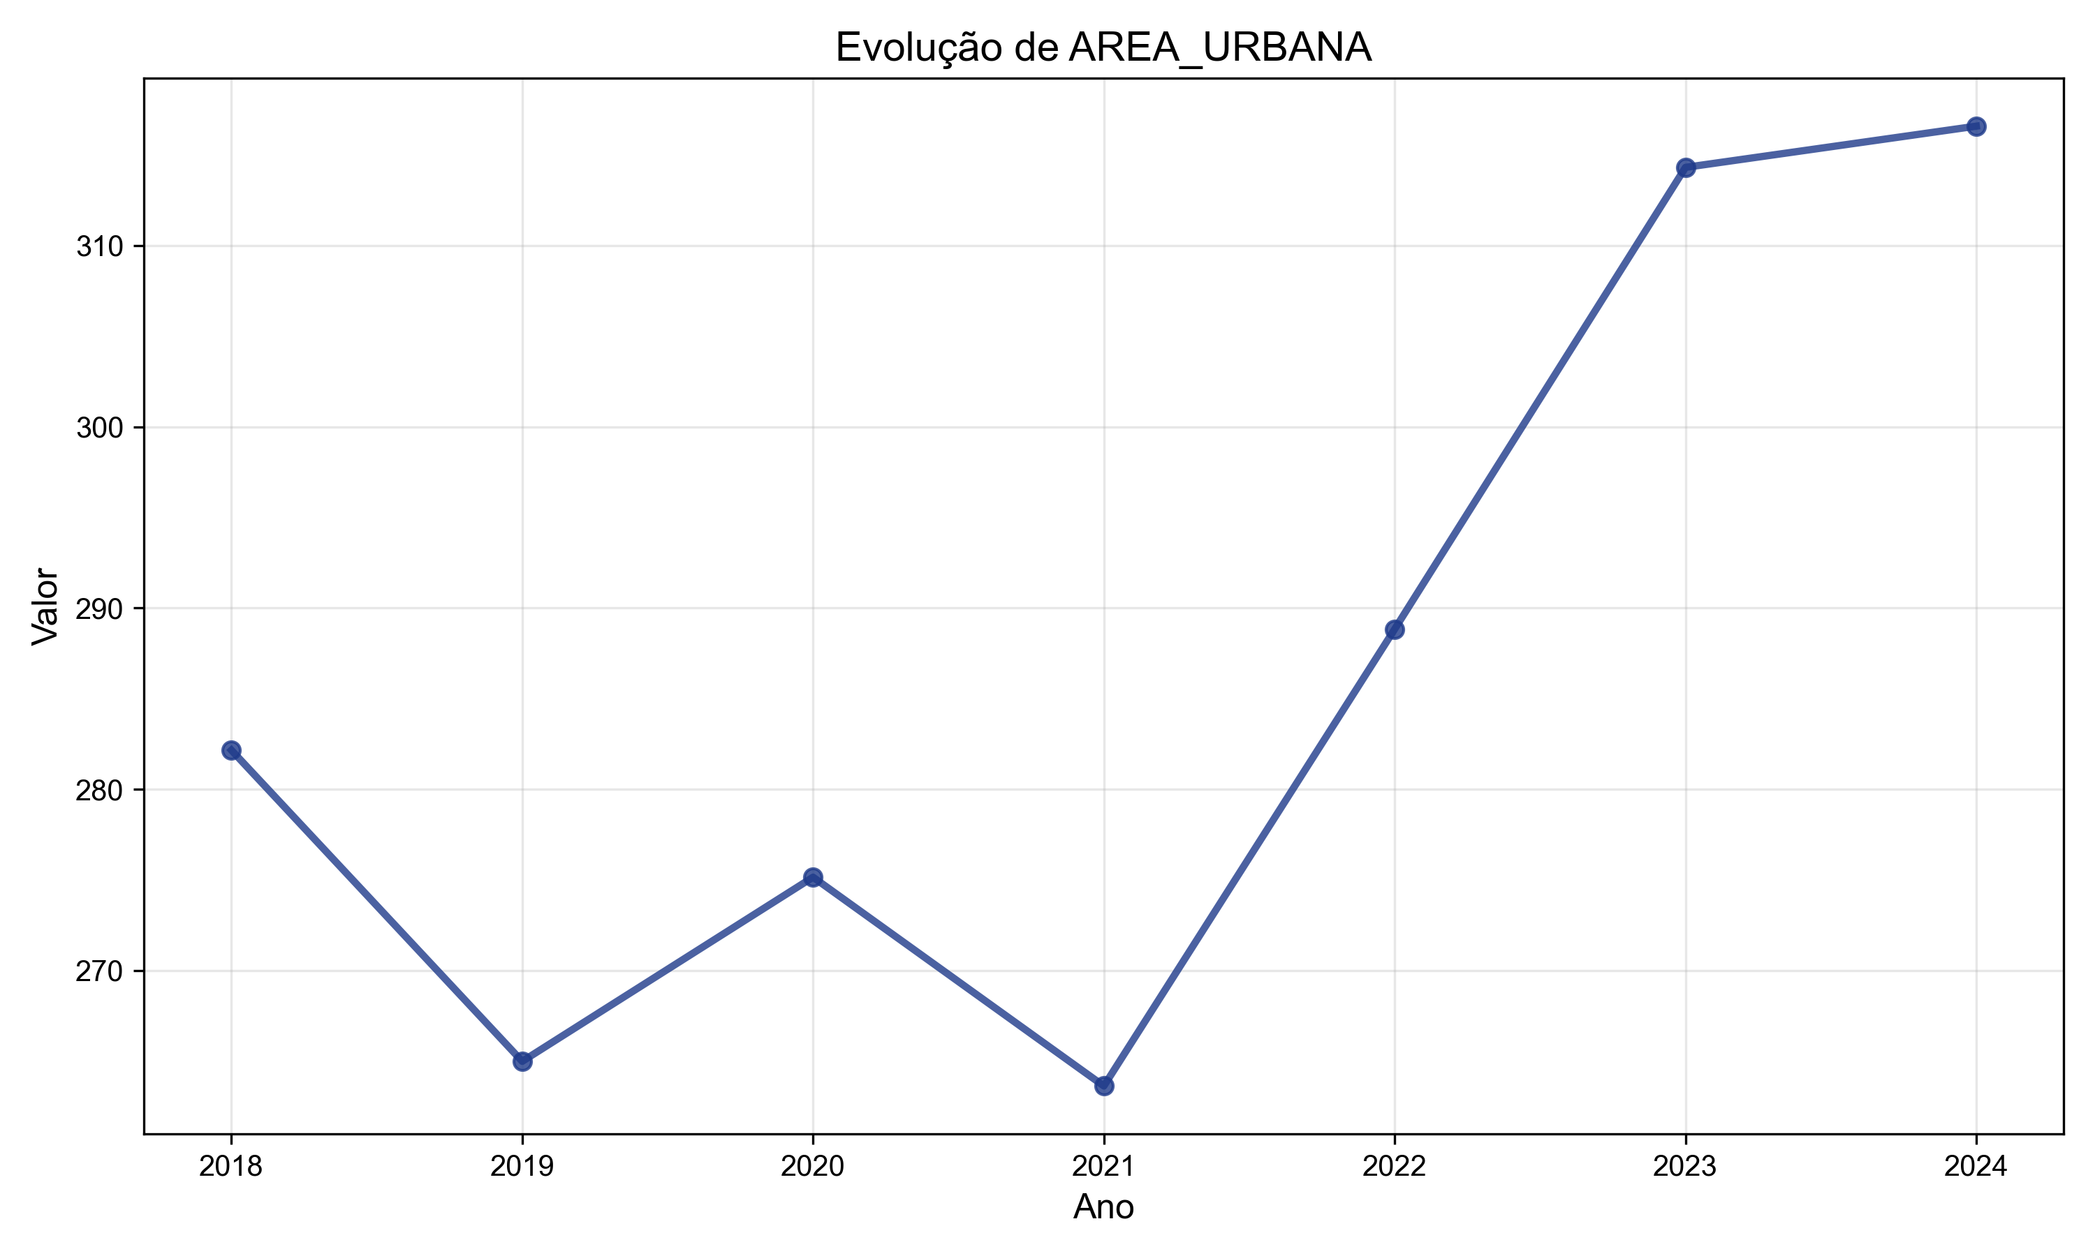
Sustentabilidade
Desenvolvimento sustentável
• Equilíbrio ambiental
• Desenvolvimento consciente
Fonte: Base de Dados Integrada (Painel GV)
Observatório Socioeconômico Governador Valadares/MG | 2026

Slide 8
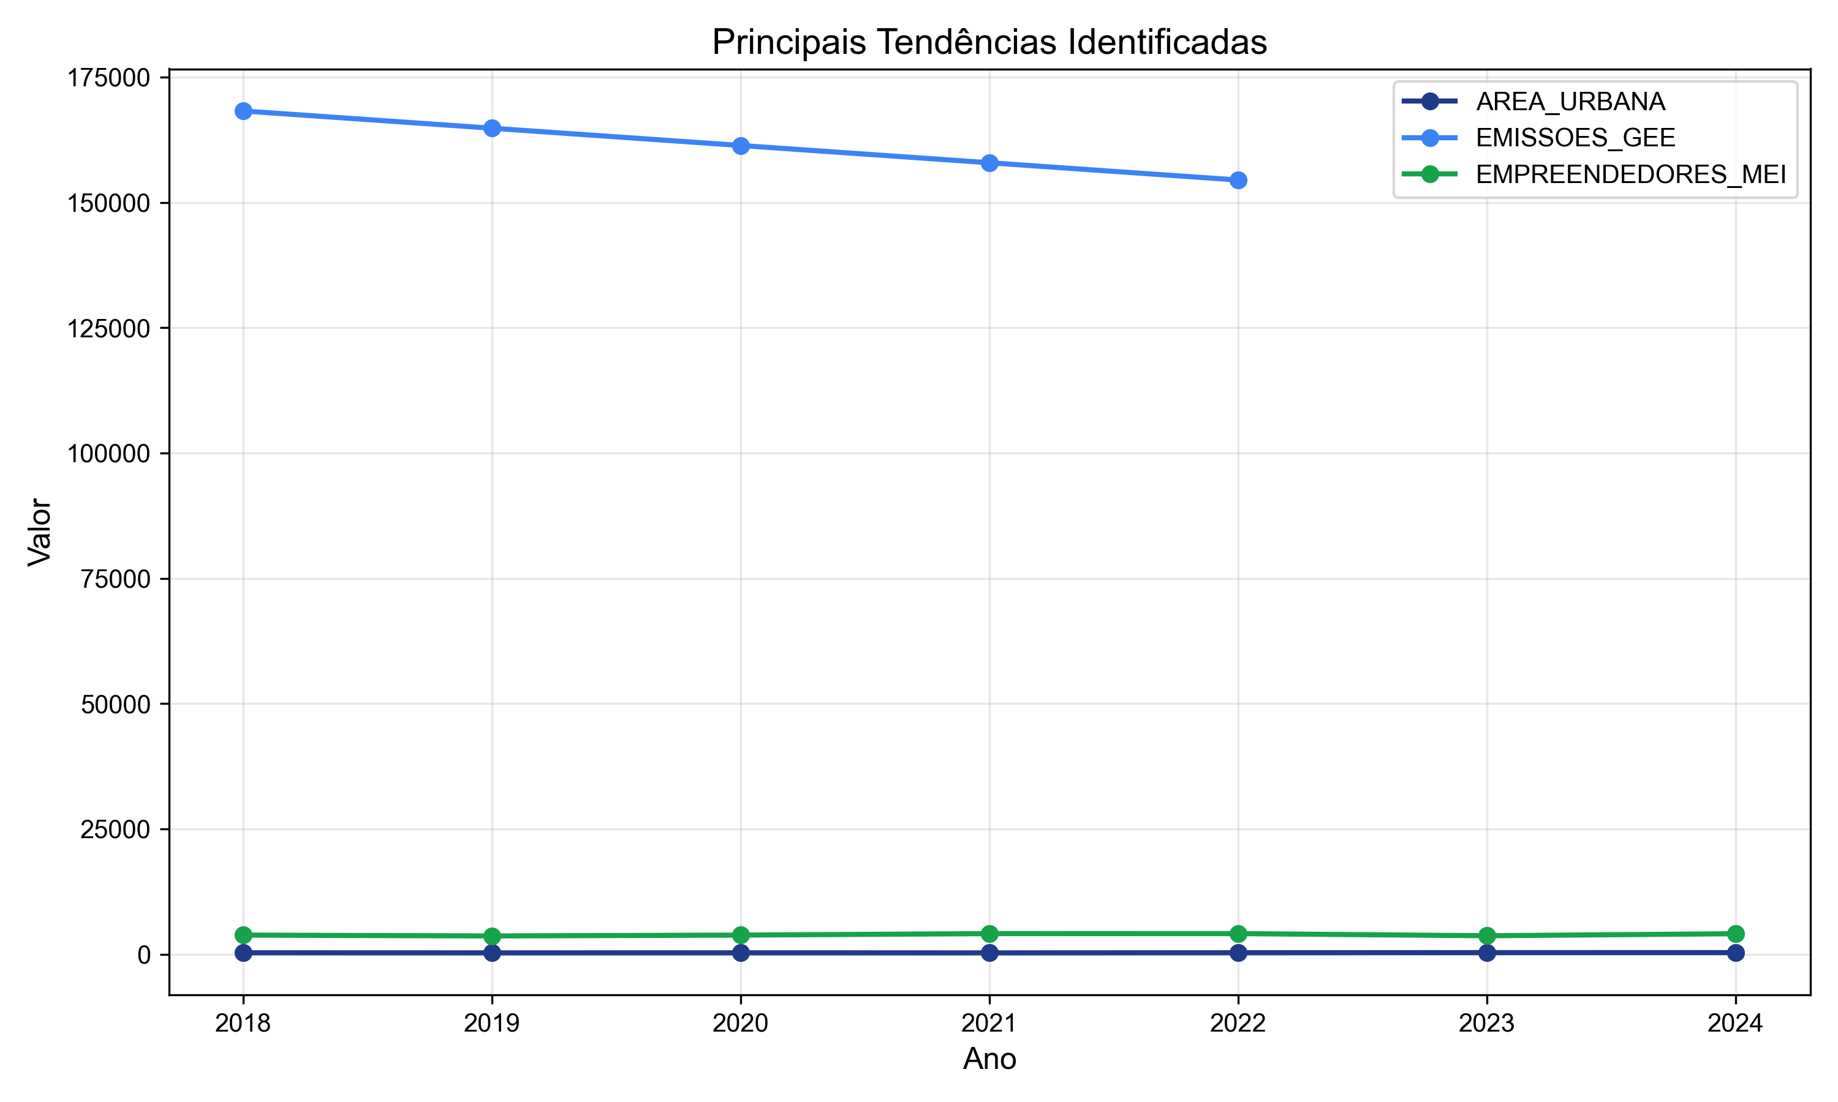
Tendências e Projeções
Cenários futuros e oportunidades
• Tendências de médio prazo baseadas em dados históricos
• Projeções estatísticas com intervalos de confiança
Preparar o futuro hoje
Fonte: Base de Dados Integrada (Painel GV)
• Cenários otimista e pessimista considerados
Observatório Socioeconômico Governador Valadares/MG | 2026

Slide 9
Oportunidades Estratégicas
Áreas prioritárias de investimento
Oportunidades identificadas (com base em tendências reais)
• AREA_URBANA: 317 km² em 2024
• ESTABELECIMENTOS_SEBRAE: 15,806 Estabelecimentos em 2024
• IDSC_GERAL: 135,679 None em 2022
• INDICE_SUSTENTABILIDADE: 135,679 None em 2022
• MATRICULAS_TOTAL: 56,543 None em 2022
• OBITOS_TOTAL: 1,616 Óbitos em 2024
• Setores com maior potencial de crescimento
• Investimentos prioritários para desenvolvimento
Agir nas oportunidades identificadas
Fonte: Base de Dados Integrada (Painel GV)
• Parcerias estratégicas a serem exploradas
Observatório Socioeconômico Governador Valadares/MG | 2026

Slide 10
Próximos Passos
Agenda estratégica
Transformar dados em ação
• Implementar plano de desenvolvimento integrado
• Monitorar indicadores-chave continuamente
• Fortalecer capacidade técnica municipal
• Promover transparência e participação social
• Avaliar impactos das intervenções
Observatório Socioeconômico de Governador Valadares
contato@Governador Valadares.mg.gov.br
Observatório Socioeconômico Governador Valadares/MG | 2026

